Slide 1
梦想点亮 2016
——少先队微队课《民主参与：红领巾小心愿小建议》
随州市代表队

Slide 2
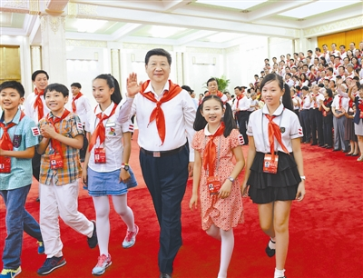
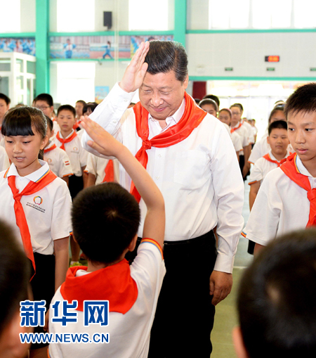
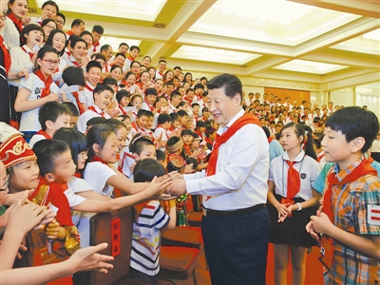
习爷爷寄语：
美好的生活属于你们，
美丽的中国梦属于你们。

Slide 3
心愿发布会
爱做梦
心怀梦想，心愿是一盏盏小小的灯……

Slide 4
圆梦讨论会
爱追梦
执着梦想，美好离我们越来越近……

Slide 5
点亮心愿
点亮梦
超越梦想，每个心愿聚成耀眼光芒……

Slide 6
让我们一起点亮梦想……
1
3
2

Slide 8
活动反思

Slide 9
谢谢指导！
Thank you for your guidance！

